Slide 1
Министерство образования и науки Украины Харьковский национальный университет радиоэлектроники
Факультет КОМПЬЮТЕРНОЙ ИНЖЕНЕРИИ И УПРАВЛЕНИЯ
Кафедра БЕЗОПАСНОСТИ ИНФОРМАЦИОННЫХ ТЕХНОЛОГИЙ
аттестационная работа
на тему: "Анализ методов построения криптосистем на группах"
Выполнил: Руководитель:
ст.гр.БИКС-13-2 д.т.н., проф. каф БИТ
Евгеньев А.М. Халимов Г.З.

Slide 2
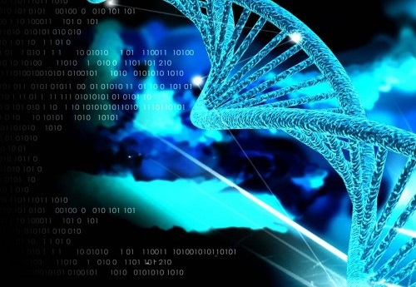
Области криптографии
Благодаря междисциплинарному развитию науки об информации, физической науки и биологической науки в области криптографии появилось много новых технологий, такие как:
квантовая криптография
хаотическая криптография
ДНК-криптография
Но только квантовая криптография может обеспечить безоговорочную защиту.

Slide 3
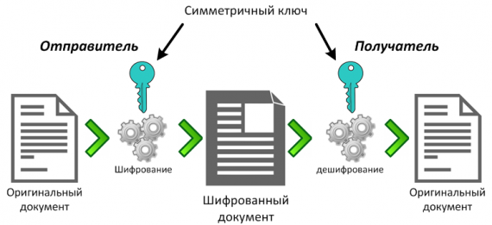
Традиционно, криптография является наукой и искусством разработки и реализации секретных алгоритмов шифрования или криптосистем. Криптоанализ – это наука о разрушении криптосистем, а криптология – все поле криптографии плюс криптоанализ
Современная криптография обычно разделяется на криптографию классическую (симметричную) и криптографию с открытым ключом (не симметричную). В первом алгоритмы шифрования и дешифрования предположительно известны только отправителю и получателю.

Slide 4

Асимметричная криптография
Основная идея криптосистемы с открытым ключом – наличие односторонней функции. Это функция, которую легко реализовать, но ее очень сложно инвертировать. Следовательно, шифрование сообщения становится простым, а расшифровка очень сложной. Яркими примерами использования асимметричной криптографии являются следующие шифры:
AES
ГОСТ 28147-89
DES
3DES

Slide 5
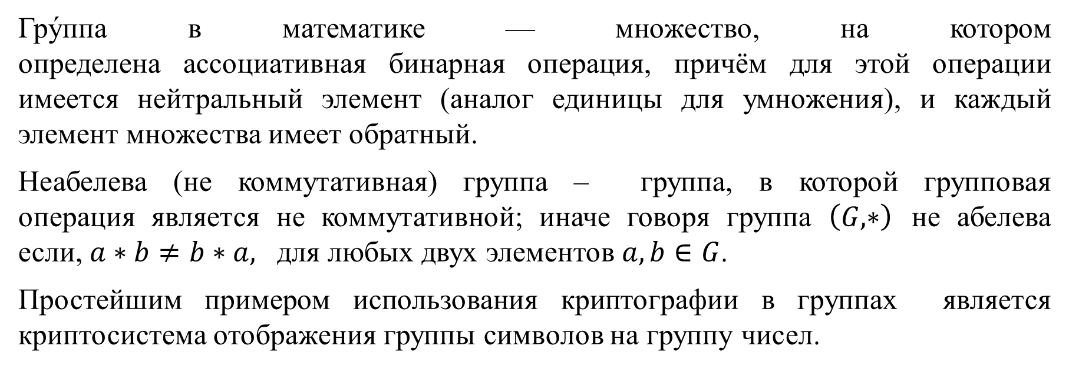
Теория групп
Гру́ппа в математике — множество, на котором определена ассоциативная бинарная операция, причём для этой операции имеется нейтральный элемент (аналог единицы для умножения), и каждый элемент множества имеет обратный.
Неабелева (не коммутативная) группа – группа, в которой групповая операция является не коммутативной; иначе говоря группа $\left(G,∗\right)$ не абелева если,$a∗b≠b∗a,$ для любых двух элементов $a,b∈G$.
Простейшим примером использования криптографии в группах является криптосистема отображения группы символов на группу чисел.

Slide 6
Криптография на основе хаотических преобразований
Во многих, исследованных мной публикациях по криптосистемам, которые строятся на основе хаоса, были описаны только базовые понятия, и почти не была затронуты аспекты реализации. Поэтому на основе полученных данных, я сформулировал небольшой ряд правил, по построению криптосистем с использование хаоса. В данной презентации я приведу только несколько из них:
Предлагаемое правило 1. Для двух ключей с малейшей разницей, никакой разброс между соответствующими шифротекстами не может быть обнаружен никаким из известных статистических анализов.
Предлагаемое правило 2. Шифротекст должен быть статистически неразличим после применения случайной функции и должен быть статистически одинаковым для всех ключей.

Slide 7
ДНК в информационных технологиях
Размеры «цифровой вселенной» должны были превысить 16 зеттабайт к 2017 году. Значительная доля этих данных хранится в виде архивов. К примеру, компания Facebook недавно построила отдельный дата-центр для «холодного» хранения 1 эксабайта данных. Такое же количество информации способно уместиться в 1 мм3 ДНК
Сохранение данных в ДНК проходит в три этапа: преобразование цифровых данных в последовательность нуклеотидов ДНК, синтез молекул ДНК и, непосредственно, хранение данных. Чтобы данные считать, необходимо выделить требуемую последовательность из молекулы ДНК и преобразовать её в первоначальный вид

Slide 8
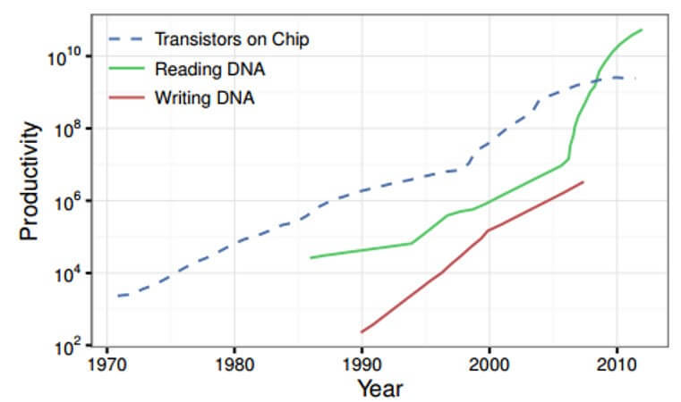
Хранение данных с помощью ДНК
Чтобы данные считать, необходимо выделить требуемую последовательность из молекулы ДНК и преобразовать её в первоначальный вид. Время на проведение синтеза и секвенирования с годами уменьшается экспоненциально.
ДНК содержит четыре типа нуклеотидов: аденин (A), цитозин (С), гуанин (G) и тимин (T). Нить ДНК представляет собой линейную последовательность этих нуклеотидов. Таким образом, у нас есть четыре кодовых символа (A, C, G и T), поэтому очевидным подходом к хранению двоичных данных будет их кодирование в четверичной системе счисления, например, 0=A, 1=C, 2=G, и 3=T.

Slide 9
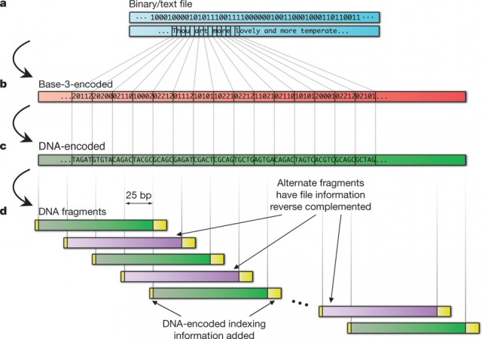
Процесс записи данных в ДНК

Slide 10
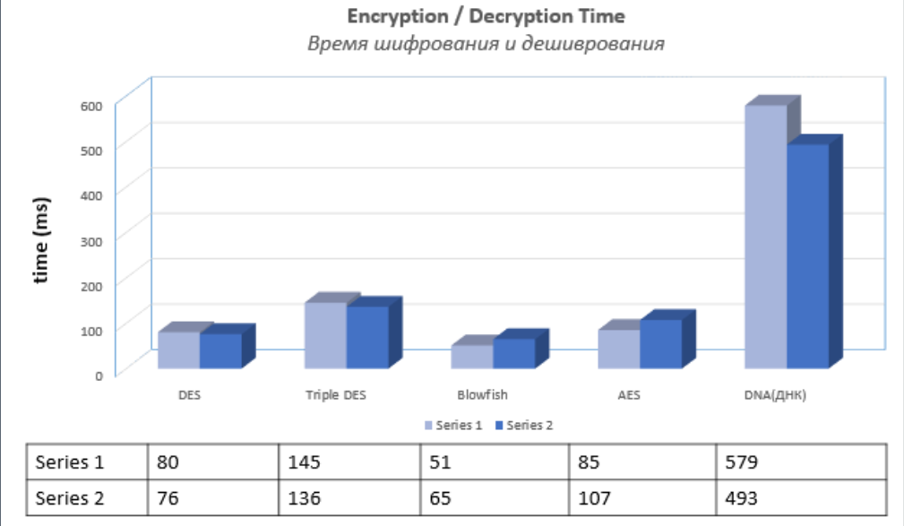
ДНК-криптография
Простейшим методом применения ДНК в криптографии является использования ее как контейнера, то есть мы шифруем данные обычным алгоритмом, например в моей работе я использовал RSA, а дальше полученный результат переводиться в нуклеотиды и последним этапом является секвенирование результата с ДНК.

Slide 11
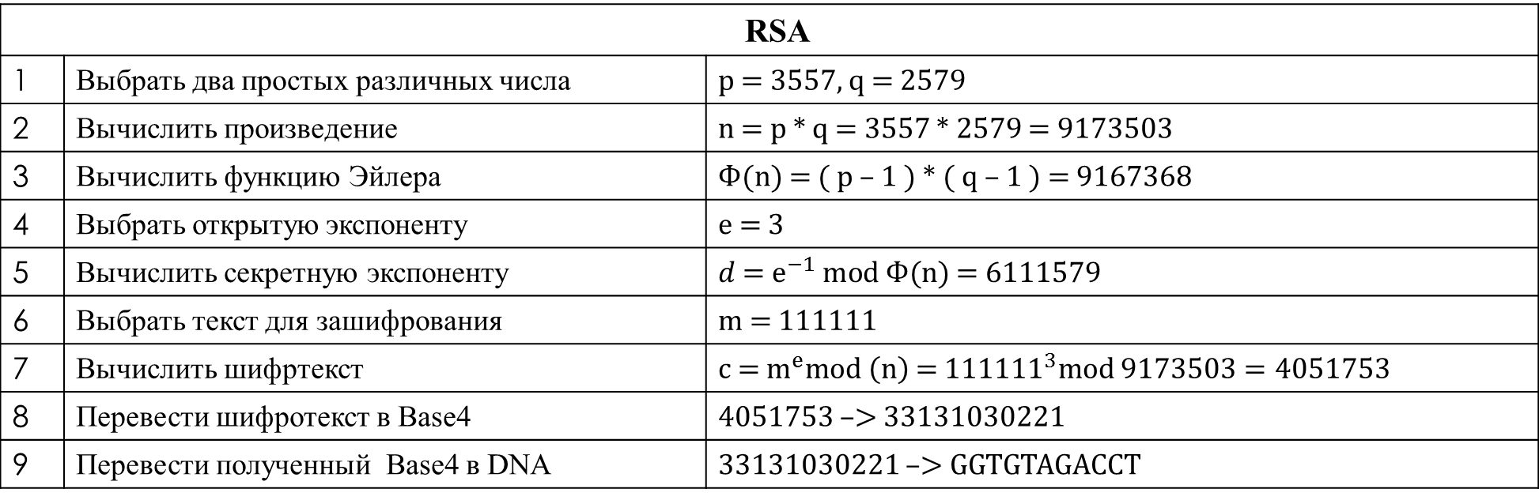
Результаты работы программы
1RSA
1 | Выбрать два простых различных числа | p = 3557, q = 2579
2 | Вычислить произведение | n = p * q = 3557 * 2579 = 9173503
3 | Вычислить функцию Эйлера | Ф(n) = ( p – 1 ) * ( q – 1 ) = 9167368
4 | Выбрать открытую экспоненту | e = 3
5 | Вычислить секретную экспоненту | $d$ = $e^{−1} mod Ф(n)$ = 6111579
6 | Выбрать текст для зашифрования | m = 111111
7 | Вычислить шифртекст | c = $m^{e}mod \left(n\right)$ = ${111111}^{3}mod 9173503=4051753$
8 | Перевести шифротекст в Base4 | 4051753 –> 33131030221
9 | Перевести полученный Base4 в DNA | 33131030221 –> GGTGTAGACCT

Slide 12
Выводы
Подводя итоги, можно сказать исследование таких направлений как: групповая математика, ДНК в информационных технология, и хаотические преобразования является перспективным. В скором времени в нашу обыденность могут попасть квантовые компьютеры, и вопрос о защите информации поднимать будет уже поздно. Я считаю, что исследование ДНК в информационных технологиях является самым приоритетным направлением, потому как это может решить не одну, а сразу несколько проблем: защиту информации и ее хранение.

Slide 13
Спасибо за внимание!

